Slide 1
Элементы тренинговых технологий в воспитательной работе педагога
Педагог-психолог
МБОУДО ЦРТДиЮ «Созвездие»
г. Калуги
Буланова Светлана Вячеславовна

Slide 2
Тренинг (от англ. training или train – тренировка, обучение, воспитание) – это метод активного обучения, который направлен на развитие знаний, навыков и социального поведения.

Slide 3
Тренинг
Ритуал приветствия
Разминка
Основное содержание по теме
Рефлексия
Ритуал прощания

Slide 4
Тренинговые технологии - это система деятельности,
способствующая отработке
учебных навыков и определённых решений.

Slide 5
Ритуал приветствия
«Назови свое имя»
Улыбнитесь всем вокруг
И скорей вставайте в круг
Мячик ты передавай,
Свое имя называй!

Slide 6
Ритуал приветствия
«Снежный ком»
Позволяет детям скорее запомнить имена, друг друга, установить контакт.

Slide 7
Ритуал приветствия
«Здравствуй»
Здравствуй небо! (руки поднять вверх)
Здравствуй солнце! (руки соединяем в круг над головой)
Здравствуй земля! (руки опускаем вниз)
И группа (команда) моя! (соединяем руки и замыкаем круг)

Slide 8
Ритуал приветствия
«Давай поздороваемся»
хлопок один раз- здороваемся за руку
два хлопка –здороваемся плечиками
три хлопка –здороваемся локотками

Slide 9
Ритуал приветствия
«Ищем друга»
Цель: взаимное принятие друг друга и вхождение в контакт, а так же развить чувство быстрой реакции.

Slide 10

Ритуал приветствия
«Ищем друга»
Цель: взаимное принятие друг друга и вхождение в контакт, а так же развить чувство быстрой реакции.

Slide 11
Ритуал приветствия
«Ищем друга»
Цель: взаимное принятие друг друга и вхождение в контакт, а так же развить чувство быстрой реакции.

Slide 12
Разминка
Активизация
Поднятие настроение
Снятие эмоционального напряжения

Slide 13
«Четыре стихии»
Земля – руки вниз
Вода – руки вперед
Воздух – руки вверх
Огонь - вращение руками в локтевых суставах

Slide 14
«Ветер дует»
Продолжить фразы:
У кого светлые волосы?
У кого есть в одежде красный цвет?
У кого есть сестра?
Кто любит лимон?

Slide 15
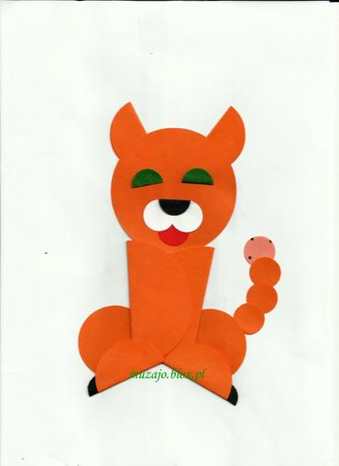
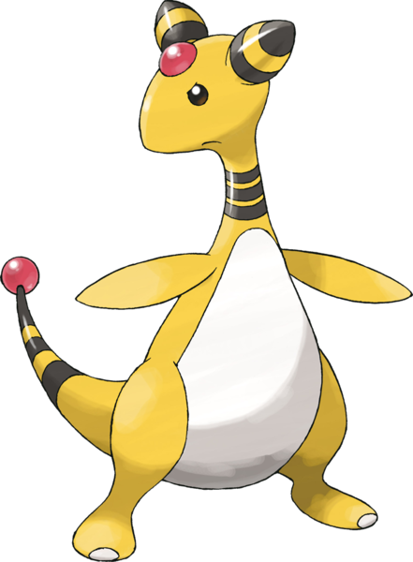
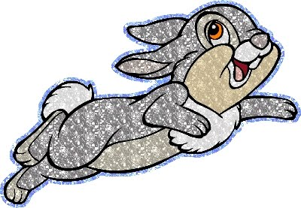
«Найди себе пару»

Slide 16
«Найди себе пару»

Slide 17
«Найди себе пару»

Slide 18
Основной этап
Содержание по выбранной теме:
Развитие познавательных способностей
Формирование социальных навыков
Установление взаимоотношений
Сплочение коллектива
Конфликтные ситуации

Slide 19
«Слова»
«Пианино»
«Сказка по кругу»

Slide 20
Игра «Бинго» позволит больше узнать друг о друге, сплотить коллектив, создать благоприятную атмосферу для взаимодействия

Slide 21
«Бинго»

Slide 22
«Бинго»

Slide 23

Рефлексия
«Смайлики»
Учащимся раздаются бумажные круги
Ребята сами рисуют те эмоции, что свойственны им сейчас

Slide 24
Рефлексия
«Плюс-минус-интересно»
Это упражнение можно выполнять как устно, так и письменно, в зависимости от наличия времени.
Плюс | Минус | Интересно

Slide 25
Анкета
1. На занятии я работал 2. Своей работой на занятии я 3. Занятие для меня показался 4. За занятие я 5. Мое настроение 6. Материал занятия мне был 7. Домашнее задание мне кажется | активно / пассивно доволен / не доволен коротким / длинным не устал / устал стало лучше / стало хуже понятен / не понятен полезен / бесполезен интересен / скучен легким / трудным интересным / неинтересным

Slide 26
«Светофор»
Выбор цвета
Красный – нет (не понравилось)
Желтый – не совсем (сомнения, трудности)
Зеленый – да (понравилось, получилось)

Slide 27
Продолжите фразу
сегодня я узнал…
было интересно…
я понял, что…
теперь я могу…
я попробую…

Slide 28
Ритуал прощания
«Встретимся опять»
«Раз, два, три, четыре, пять – скоро встретимся опять!»
«Скажите доброе словечко»
Пожелание для всей группы
«Подарок»
Пантомима

Slide 29
Очень жаль нам расставаться,
Но пришла пора прощаться.
Чтобы нам не унывать,
Можно крепко всех обнять!

